Slide 1

Windows 7

Slide 2
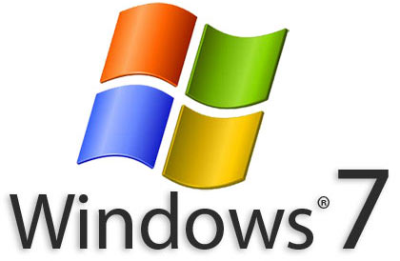
Windows 7 je najnovší operačný systém od spoločnosti Microsoft Windows. Microsoft Windows tvorí prevažne operačné systémy pre osobné počítače, či už verzie Home alebo Business, stolové, notebooky alebo tablet počítače. Microsoft oznámil, že plánuje vydať Windows 7 v júli 2009 a v predajniach by mal byť dostupný do 22. októbra 2009, čo je menej ako 3 roky po vydaní predchodcu Windows 7, Windows Vista.
Naproti Windows Vista, Windows 7 ma mnoho nových doplnkov. Základom bolo vytvoriť taký Windows 7, ktorý bude plne kompatibilný s programami a hardwarom na Windows Vistu. Novinkami vo Windowse 7 sú napríklad “Multi-touch support”, a teda ovládanie programu viacerými prstami naraz cez touchpad, “Windows Shell” s novým taskbarom a spravovanie domácej siete pomocou aplikácie “Homegroup” a neposlednom rade vylepšený výkon. Niektoré Aplikácie, ktoré sa nachádzali v predošlých verziach Windows, vo Windows 7 nie sú. Ide napríklad o Windows Kalendár, Windows mail, Windows movie maker a Windows photo gallery. Niektoré sú však stále obsiahnuté vo „Windows Live Essentials“ kolekcii, ktorú si môžete stiahnuť zdarma.

Slide 3
Historia
Prvýkrát sa o Windows 7 začalo hovoriť ešte pod kódovým menom Blackcomb ako o nástupcovi Windows XP. Pri Windows XP a jeho serverovej verzie Windows Server 2003 bolo naplánované, že na ne v roku 2005 nadviaže nová verzia Windows s kódovým menom Blackcomb. V auguste 2001 bola táto verzia Windows Microsoftom odsunutá o niekoľko rokov a bolo oznámené, že pred Blackcomb vyjde ešte Vista.
Neskôr bola kvôli oneskoreniu pri vývoji Blackcomb oznámená medziverzia s kódovým menom Longhorn. Potom bol Longhorn označený za hlavné vydanie a boli pridané nové funkcie ako napríklad nové vyhľadávanie Windows Search. Longhorn bol na začiatku roku 2007 vydaný pod obchodným označením Windows Vista.
Od tej doby bol stav Blackcomb niekoľkokrát zmenený. V januári 2006 bolo kódové meno Blackcomb zmenené na Vienna a Microsoft ohlásil, že Vienna(Windows 7) pravdepodobne vyjde v roku 2009. Takto dlhé termíny sú pri vývoji softvéru veľmi neisté, napriek tomu sa to Microsoftu nakoniec podarilo.
20. augusta 2008 potvrdilo Microsoftom, že interné meno (používané medzi zamestnancami Microsoftu) je Windows 7, a to sa aj stalo oficiálnym názvom systému.

Slide 4
Verzie
Starter Edition – určená pre najslabšie PC - Netbooky, Mini notebooky a nettopy
Home Basic – hlavne pre zákazníkov v rozvojových krajinách - odľahčená verzia, ktorej však chýbajú niektoré z funkcií a rozhrania Aero a hlavne je lacnejšia
Home Premium – tzv. úplná domáca distribúcia so všetkým podstatným okrem XP módu
Professional – edícia primárne určená pre firmy v sektoroch SMB a IT profesionálov
Enterprise – edícia na využitie vo veľkých podnikoch - iba multilicencia
Ultimate – komplexná verzia s radom doplnkov, určená hlavne pre počítačových nadšencov a najnáročnejších používateľov

Slide 5
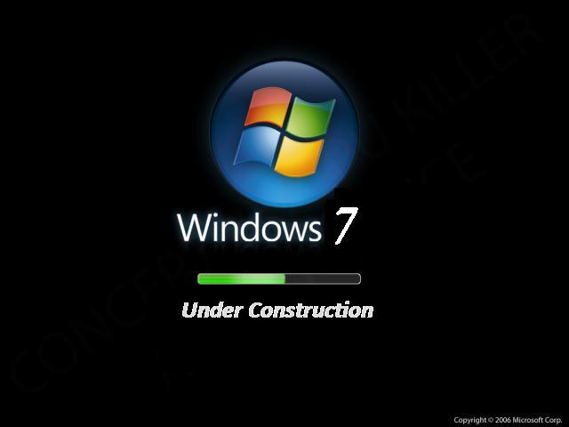

Slide 6


Slide 7
Windows 7 Starter
Systém Windows 7 Starter umožňuje jednoduchšie používanie počítačov netbook, pretože minimalizuje všetko, čo stojí v ceste vykonaniu požadovaných úkonov – znamená to menej čakania, menej klikania, menej nepríjemností pri pripájaní k sieťam. Systém Windows 7 Starter kombinuje spoľahlivosť a odozvu najnovších systémov s dôverne známym prostredím a kompatibilitou systému Windows.

Slide 8
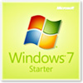
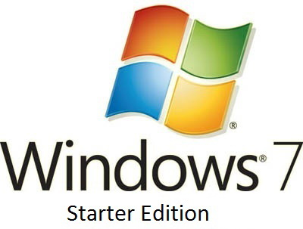
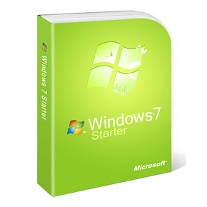

Slide 9
Windows 7 Home Basic
Windows 7 Home Basic je vydanie operačného systému Windows 7, ktorý je k dispozícii po celom svete. To bola špeciálne vytvorená spoločnosťou Microsoft na predaj na rozvíjajúcich sa trhoch. Jeho sada funkcií je lepší než Windows 7 Starter Edition. Funkcie, ktoré ide, sú nasledujúce:
• Súčasné Applications Unlimited
• 32-bit a 64-bitový režim podpory
• Home Group pristúpiť len
• Windows Internet Explorer 8

Slide 10
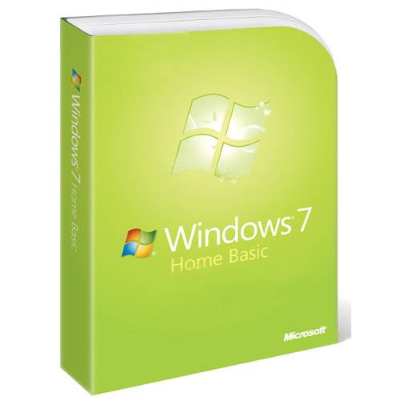
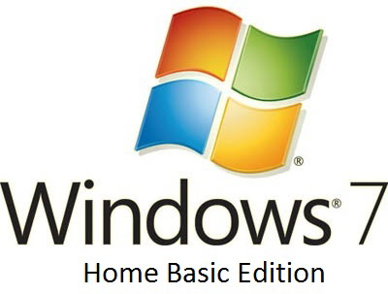
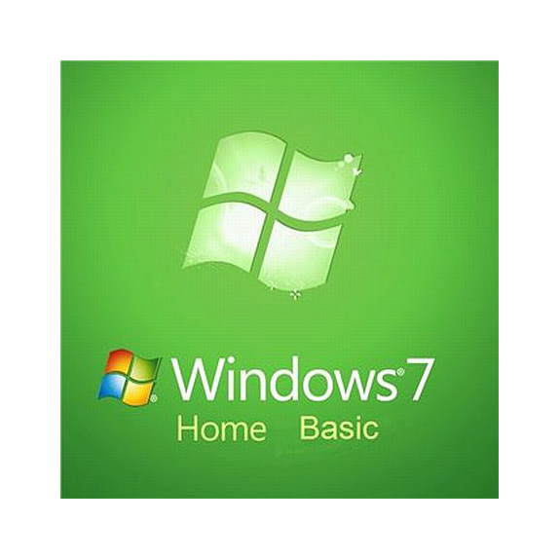

Slide 11
Windows 7 Home Premium
Systém Windows 7 Home Premium umožňuje jednoduché vytváranie domácich sietí a zdieľanie všetkých obľúbených fotografií, videí a hudby. Umožňuje dokonca aj sledovanie, pozastavenie, posúvanie dozadu a nahrávanie televízneho vysielania. Vychutnajte si zábavu pomocou systému Windows 7 Home Premium.

Slide 12
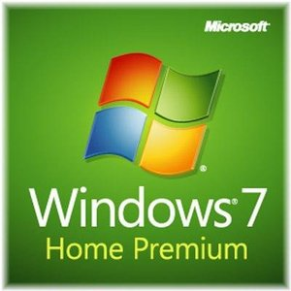

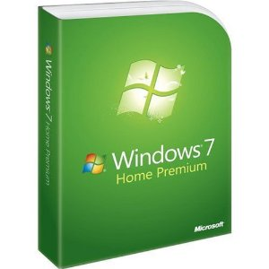

Slide 13
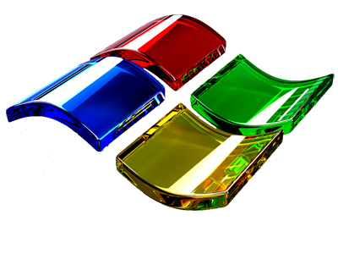
Windows 7 Enterprise
Windows 7 Enterprise je najpokročilejší operačný systém Windows pre firemné počítače, ktorých cieľom je uspokojiť meniace sa potreby používateľov a IT odborníkov vo vašej organizácii, ako aj mimo kanceláriu. S exkluzívne funkcie a výhody, Windows 7 Enterprise disky nižšie celkové náklady na vlastníctvo tým, že zvyšuje produktivita, čo zvyšuje bezpečnosť a zefektívniť správu počítačov.

Slide 14
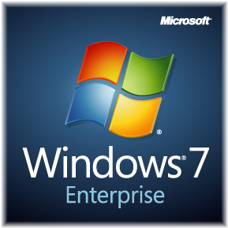

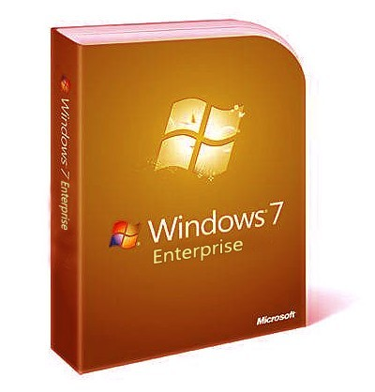

Slide 15
Windows 7 Professional
Ak počítač využívate na prácu, odporúčame systém Windows 7 Professional. Pomocou neho môžete pracovať efektívnejšie a s vyššou ochranou informácií, ktoré pri svojej práci potrebujete. Na mnohé rutinné úlohy vám postačí len niekoľko kliknutí, takže na nastavenie projektorov, tlačiarní a sietí potrebujete menej času. Rozšírené možnosti zálohovania umožňujú ochrániť vašu prácu pomocou automatického zálohovania údajov v domácej alebo podnikovej sieti. S režimom Windows XP Mode môžete používať väčšinu svojich programov systému Windows XP aj v systéme Windows 7.

Slide 16
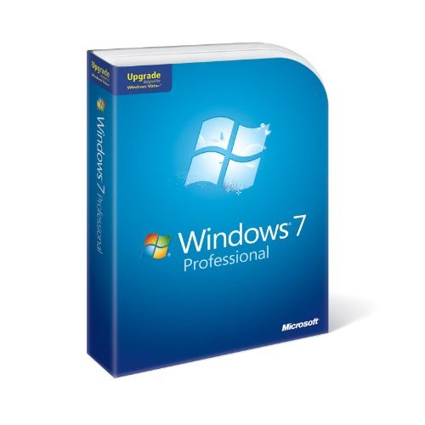
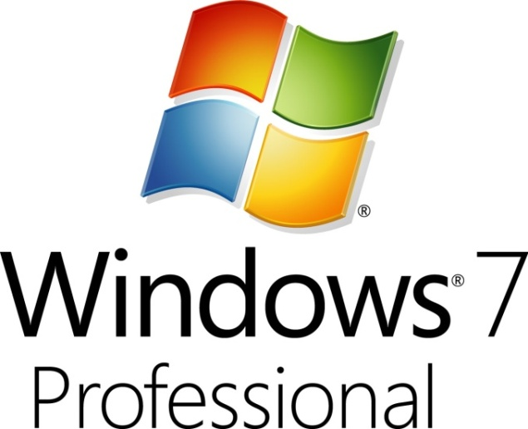
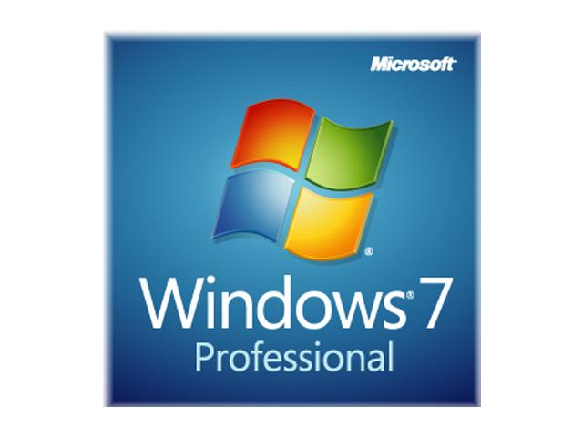

Slide 17
Windows 7 Ultimate
Windows 7 Ultimate je nejuniverzálnější a nejvýkonnější edicí systému Windows 7. Kombinuje vynikající snadno použitelné a zábavné funkce edice Home Premium s obchodními schopnosti edice Professional včetně možnosti spouštění mnohých firemních programů pro systém Windows XP v prostředí Windows XP Mode. V zájmu zvýšení zabezpečení můžete zašifrovat data pomocí nástrojů BitLocker Drive Encryption a BitLocker To Go. A k zajištění ještě vyšší flexibility můžete pracovat v libovolném z 35 jazyků. To vše nabízí systém Windows 7 Ultimate.

Slide 18
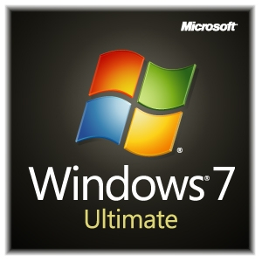
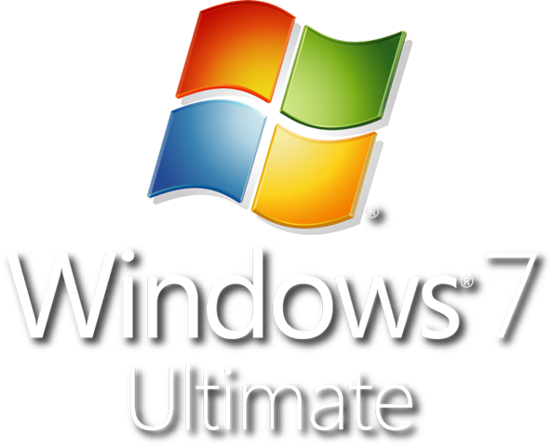
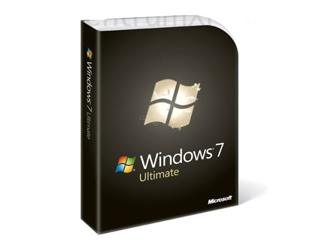

Slide 19

Koniec

